Slide 1
C1-F题题解
21375049-彭欣阳

Slide 2
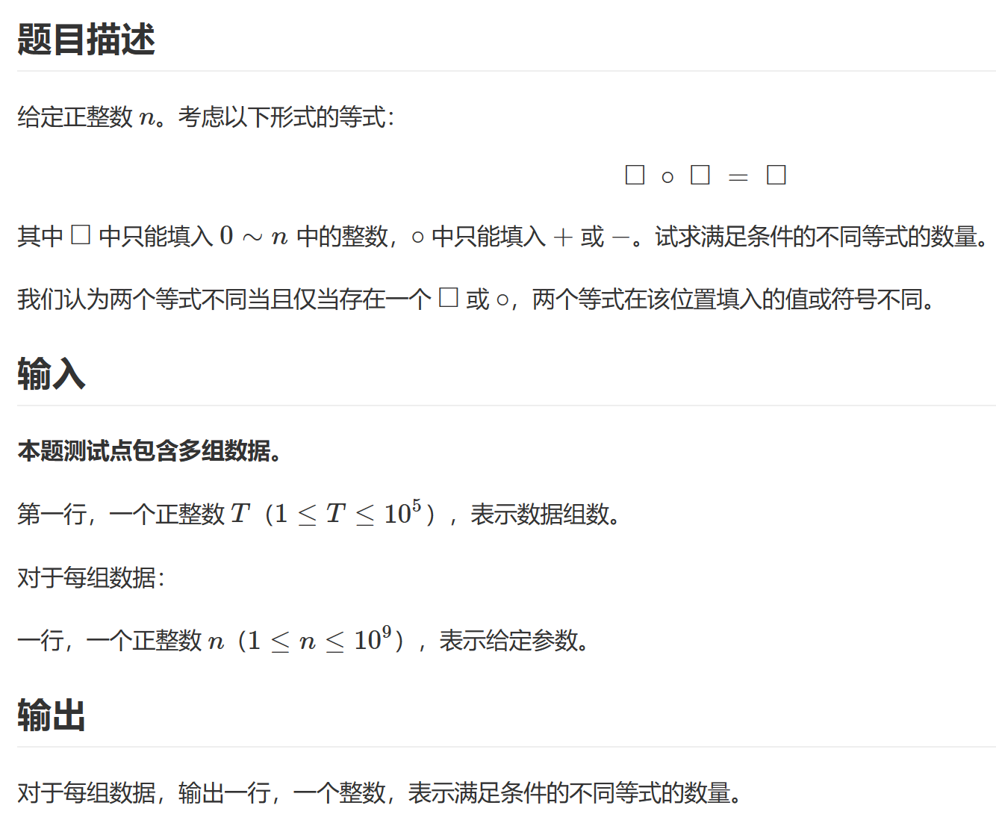
C1 第一次练习：模拟、递归、分治等基础练习
F题：等式数量

Slide 3
C1 第一次练习：模拟、递归、分治等基础练习
F题：等式数量
解题思路：首先，a+b=c和a=c-b两个式子是对偶等效的，所以只需要找出有多少个相加的等式，乘以二即为本体解答
由于方框中的数只能填0~n,所以本题可以视为求不定方程的个数。
a+b=c，0<=c<=n，所以a一旦确定，0<=b<=n-a，b有n-a+1种取法。将a从0遍历至n，总取法有(n+1)+n+(n-1)+……+1=(n+2)*(n+1)/2,由与加减法对偶，所以乘以2，总个数为(n+2)*(n+1)。

Slide 4
C1 第一次练习：模拟、递归、分治等基础练习
E题：本质：输入第n个整数，判断它在前n-1个整数的位置（比大小）。
从算法到代码实现
#include<bits/stdc++.h>
using namespace std;
int main() {
int t; scanf("%d", &t);
for (int i = 0; i < t; ++i) {
long long n; scanf("%lld", &n);
printf("%lld\n", (n + 1) * (n + 2));
}
return 0;
}
总个数为(n+2)*(n+1)。
注意：一定要用long long类型，否则会溢出
复杂度分析
Θ(t)，总代码只有一个循环

